Slide 1


Duozada

Slide 2


Integrantes
Duozada
Bryan Salinas Alvaro;
Felipe Castro Ferreira;
Juan Pablo Oliveira Lima;
Pedro Henrique Pereira Rodrigues;
Ryan Castro Ferreira.

Slide 3



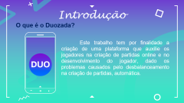

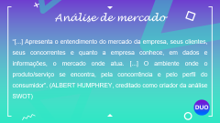


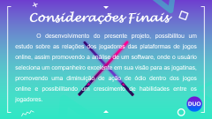
Tópicos:
Duozada

Slide 4
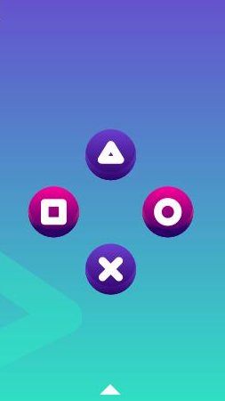
Introdução
O que é o Duozada?
Este trabalho tem por finalidade a criação de uma plataforma que auxilie os jogadores na criação de partidas online e no desenvolvimento do jogador, dado os problemas causados pelo desbalanceamento na criação de partidas, automática.

Slide 5
Problemática
Com a falta de nivelamento das jogabilidades nas formações das partidas acompanha em proporção a popularidade dos games, logo um aplicativo que o atendesse seria válida?
A união dos jogadores para aprenderem um com o outro e a criação de vínculos pessoais nesse processo dentro de um ambiente eletrônico, poderia ser viável?

Slide 6
Hipótese
Um grande número de jogadores enfrenta problemas em relação aos seus jogos online (competitivo), encontrando partidas desbalanceadas, com isso cria uma dificuldade para evoluir. Portanto, a criação de uma solução para auxiliar o encontro de jogadores, com níveis parelhos, para se auxiliarem a evoluir no jogo e balanceando os jogos.

Slide 7
Objetivos
Objetivos Gerais:
Objetivos Específicos:
Possibilitar o encontro e a comunicação de jogadores, em ambiente virtual.
Auxiliar na evolução do jogador dentro de partidas online multiplayer;
Possibilitar o desenvolvimento social maior da comunidade;
Melhorar o cenário competitivo;
Diminuir a ação de ódio dentro dos
jogos.

Slide 8


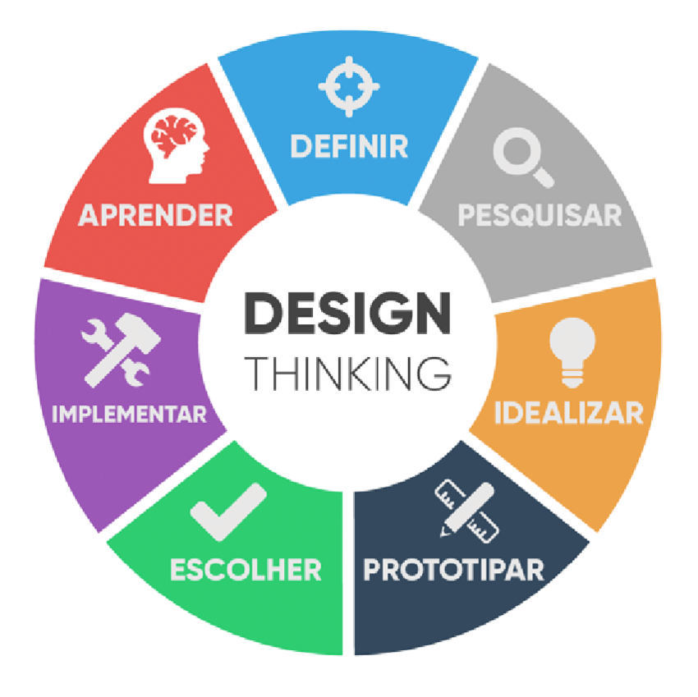
Metodologia
Brainstorming
Design Thinking
Pesquisa de campo
Brainstorming potencializa o potencial criativo do grupo.
Design thinking é usado para resolução de problemas com empátia com os stackholders.
Pesquisa de campo é a coleta de dados relativas ao objeto de estudo.

Slide 9



Principais Autores
Maria Cecília de Souza Minayo
Philip Kotler
Tim Brown

Slide 10

Tópicos:
Duozada

Slide 11
Análise de mercado
“[...] Apresenta o entendimento do mercado da empresa, seus clientes, seus concorrentes e quanto a empresa conhece, em dados e informações, o mercado onde atua. [...] O ambiente onde o produto/serviço se encontra, pela concorrência e pelo perfil do consumidor”. (ALBERT HUMPHREY, creditado como criador da análise SWOT)

Slide 12
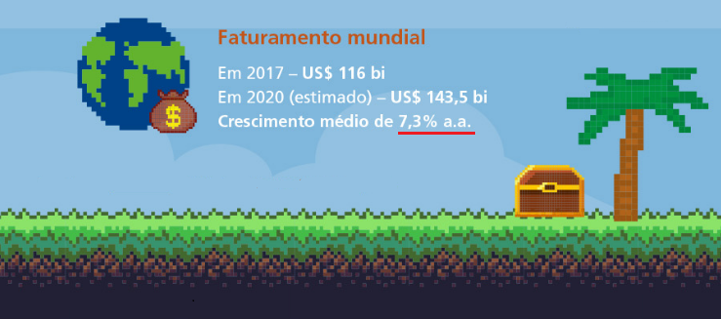
Mercado de Games
Desde os primeiros games da década de 70, até os consoles atuais muita coisa mudou no mercado de games, de divertimento para mercado profissional de jogadores.
Figura 1 – Movimentação monetária do mercado

Slide 13
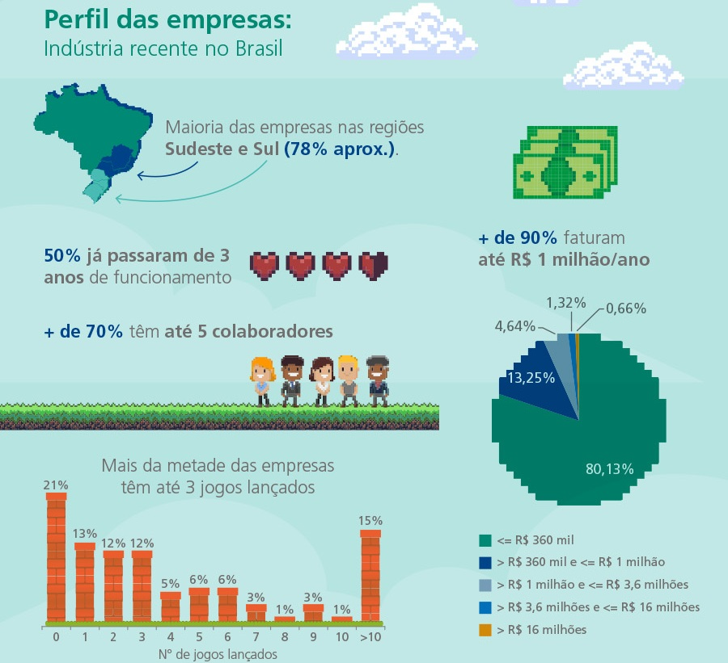
“Para cada R$ 1,00 que você aplica nesse setor se quadruplica o retorno na economia”.
Defendidas pelo Mercado das Indústrias Criativas do Brasil (MicBR) – (MinC);
Agência Brasileira de Promoção de Exportações e Investimentos (Apex-Brasil).
Figura 2 – Empresas nacionais de games

Slide 14
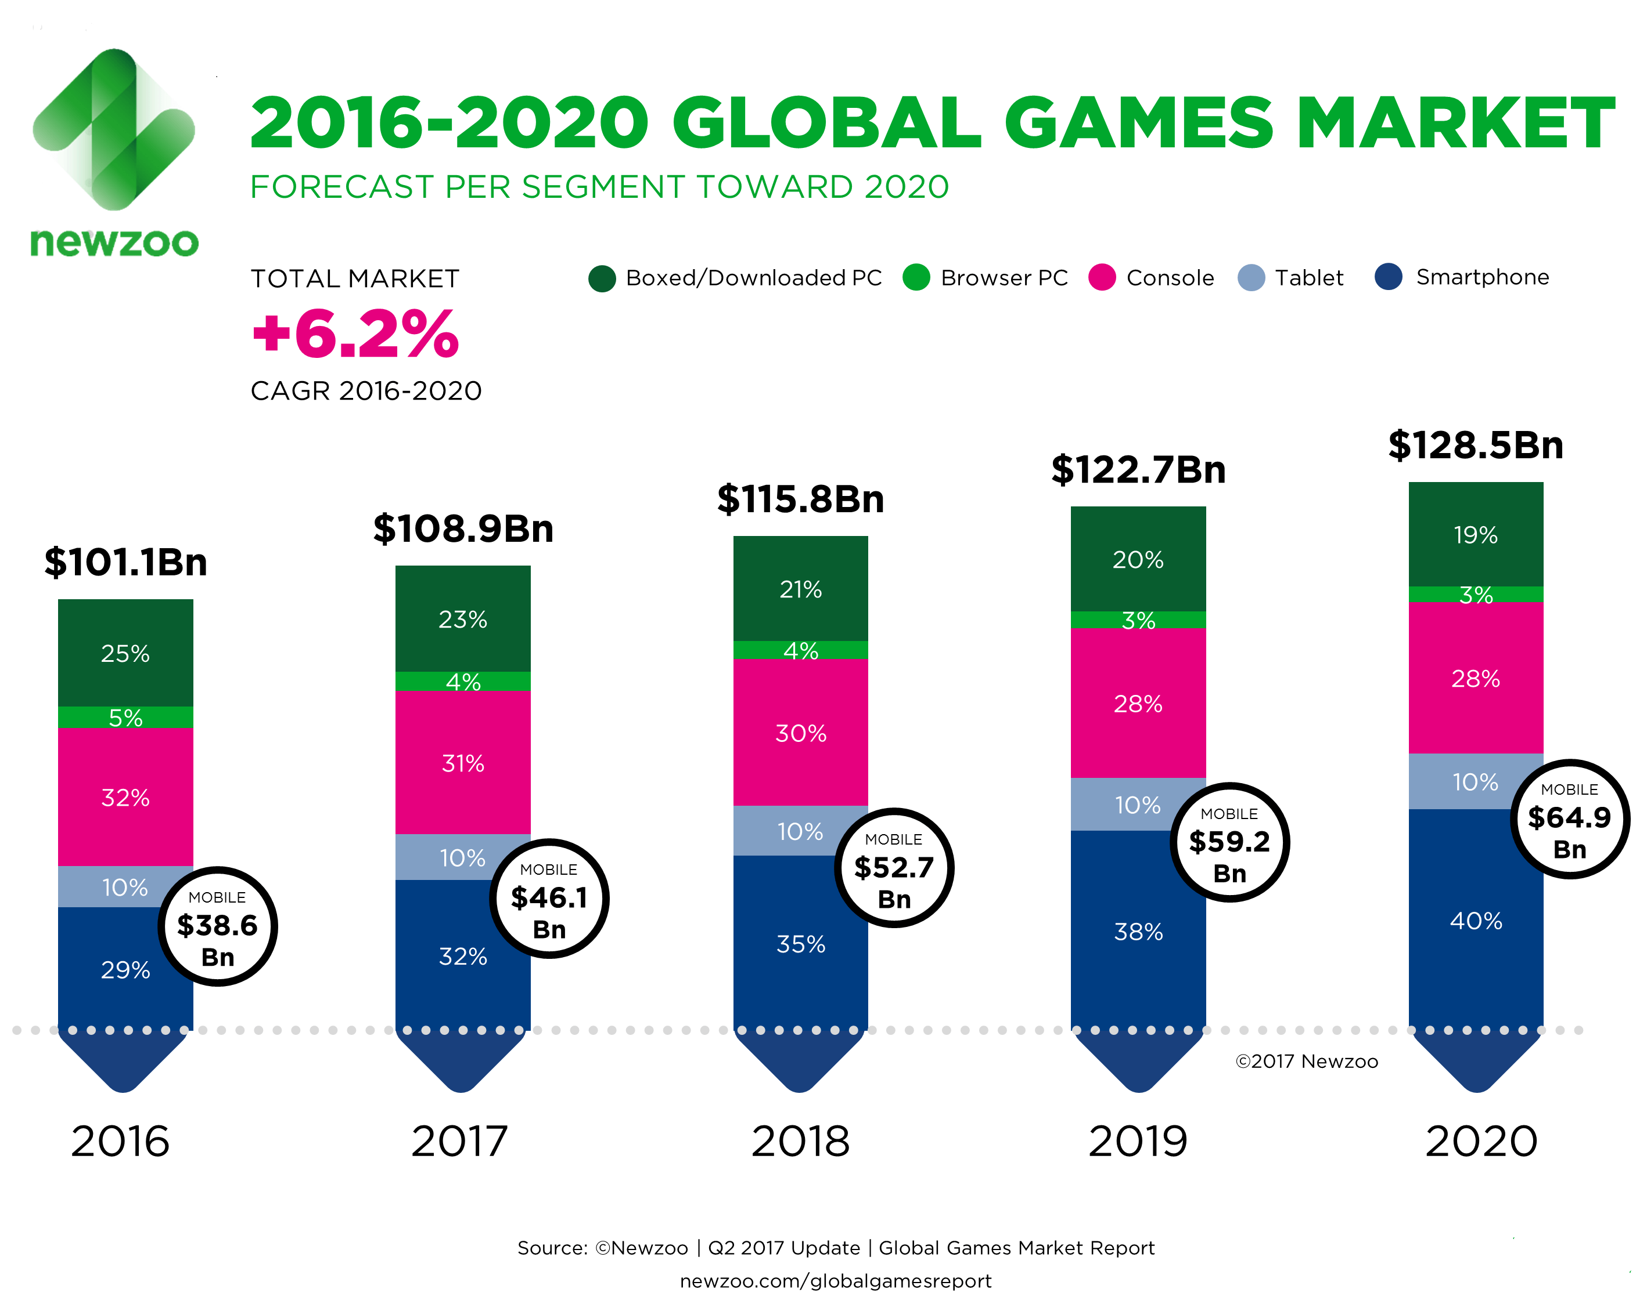
Fonte:https://newzoo.com/wp-content/uploads/2017/04/Newzoo_Global_Games_Market

Slide 15
Conteúdo
O marketing de conteúdo é fortemente associado a este nicho pela formação de conteúdo de vídeo e áudio, como Twitch, Mixer, Facebook e YouTube que foram responsável pela arrecadação de US$ 6,5 bilhões.
Além disso, é uma ferramenta estratégica para manter o mercado sempre movimentado em informar as pessoas com a referência com a exposição de notícias, gameplays, análises e etc.

Slide 16
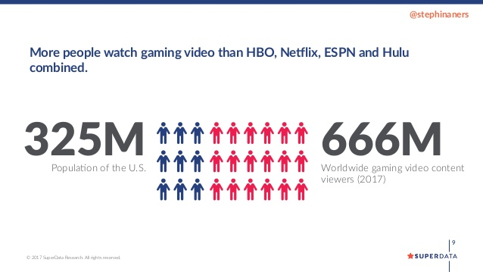
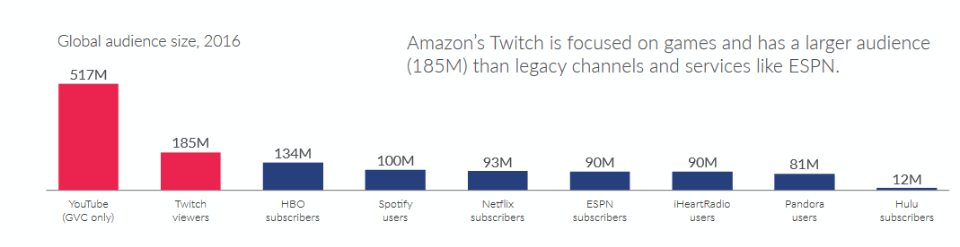
Fonte: :http://cbesports.com.br/wp-content/uploads/2018/04/superdata-report-1.jpg

Slide 17
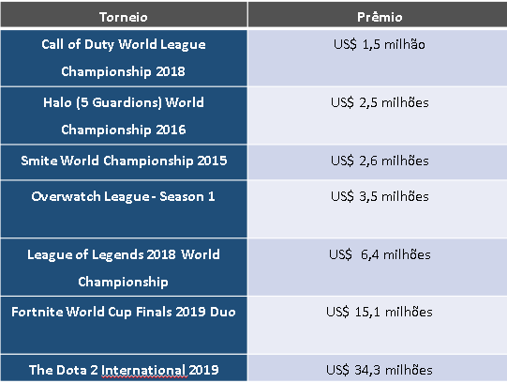
Campeonatos
Tabela 1 – Maiores prêmios dos Games
A interação dos jogadores resultou na sua organização. Com estes aspectos, não demorou para criação disputadas em que os jogadores atuam como atletas profissionais.
Fonte: Do próprio autor.

Slide 18
Pesquisa de Campo
“A pesquisa de campo é o recorte que o pesquisador faz em termos de espaço, representando uma realidade empírica a ser estudada a partir das concepções teóricas que fundamentam o objeto da investigação” Minayo

Slide 19
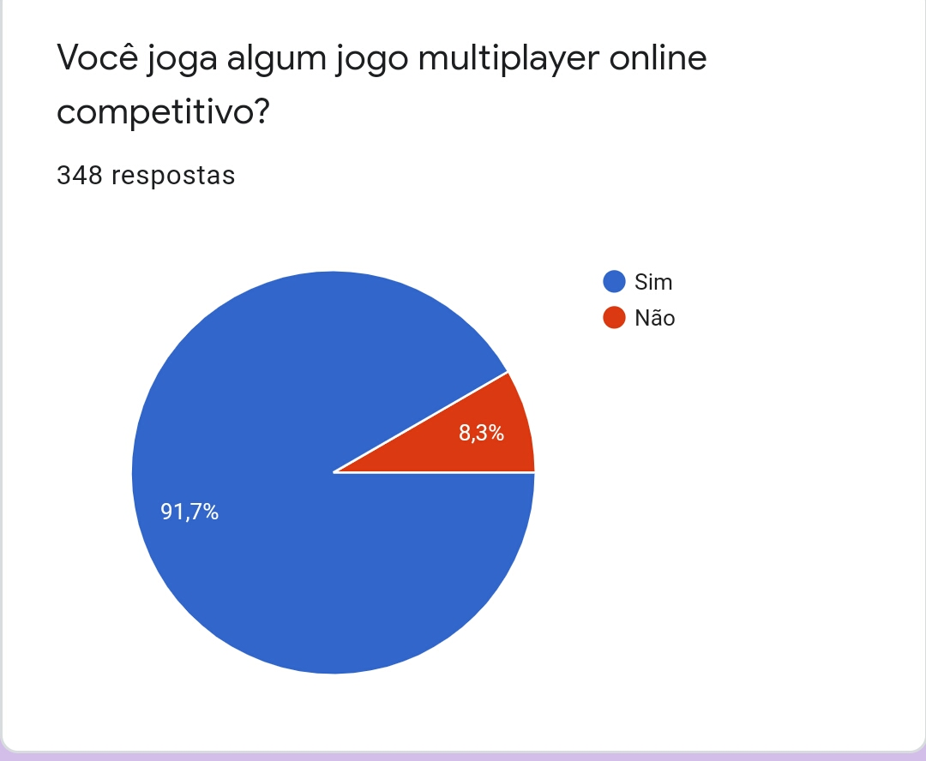
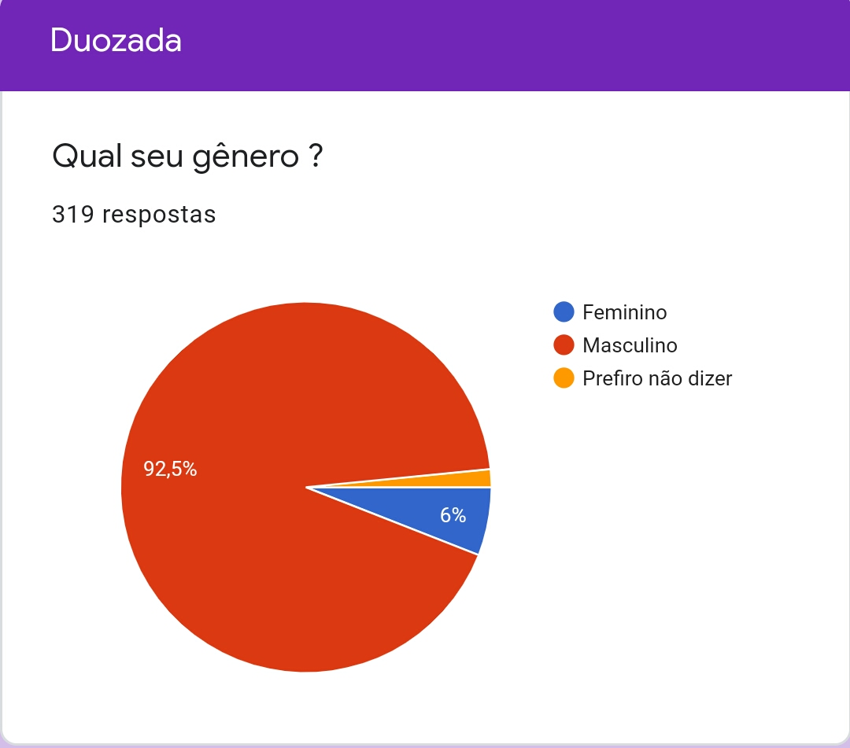

Slide 20
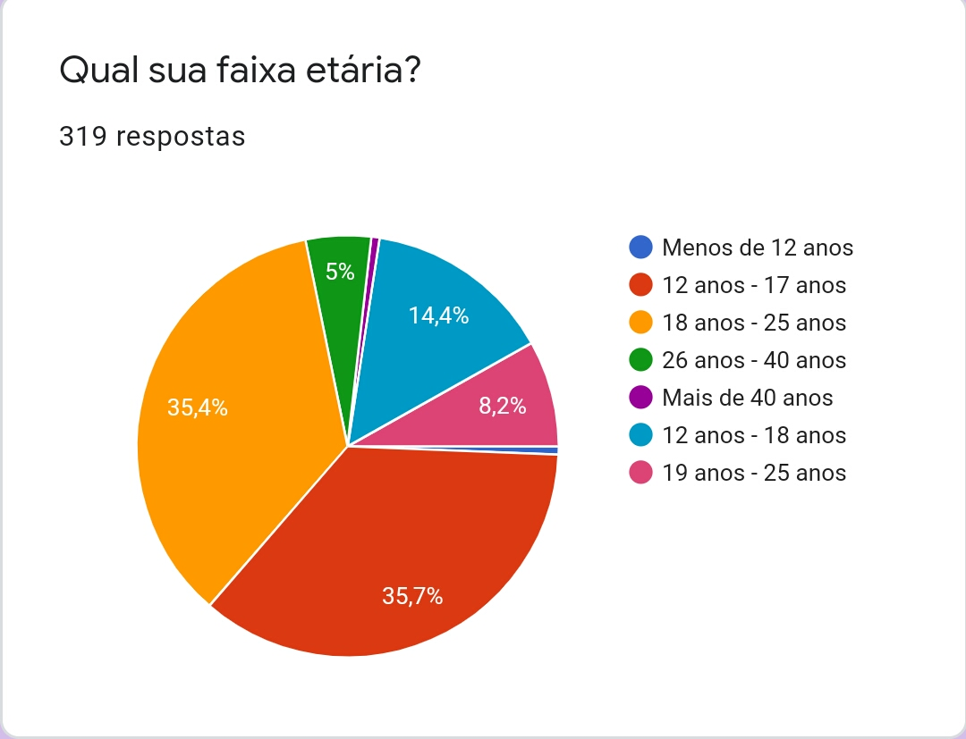
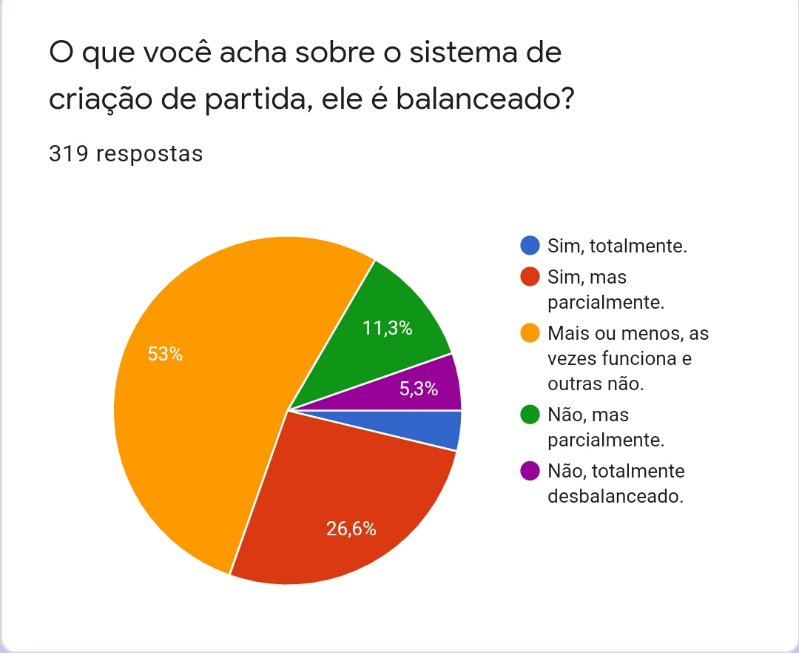

Slide 21
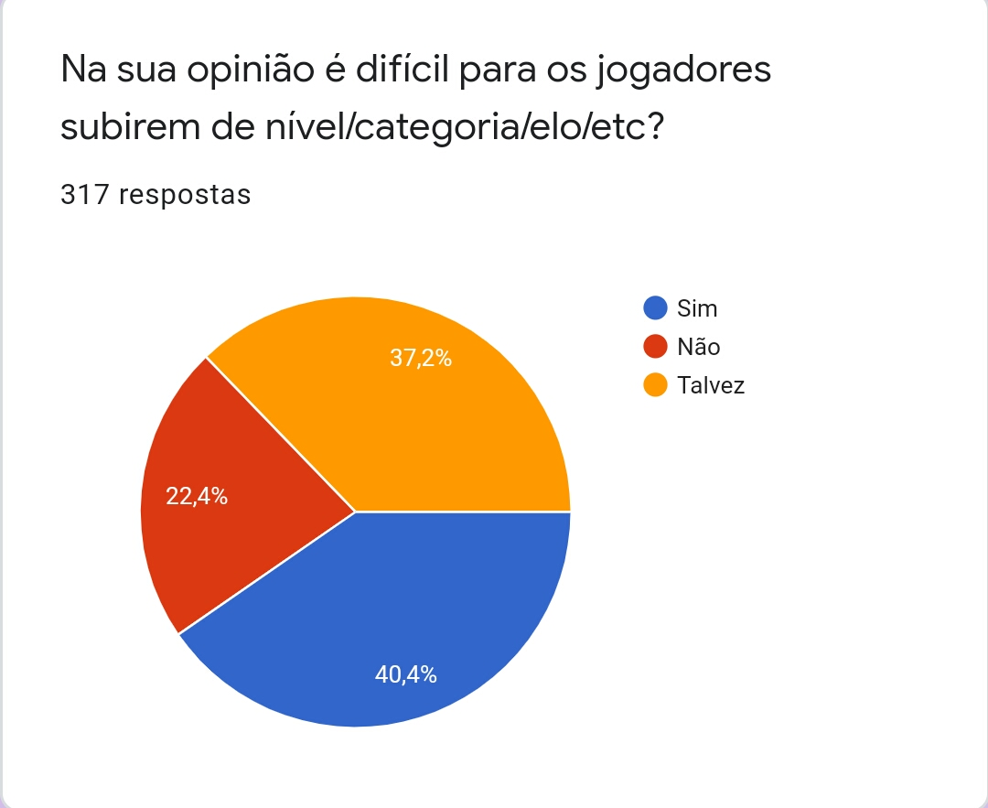
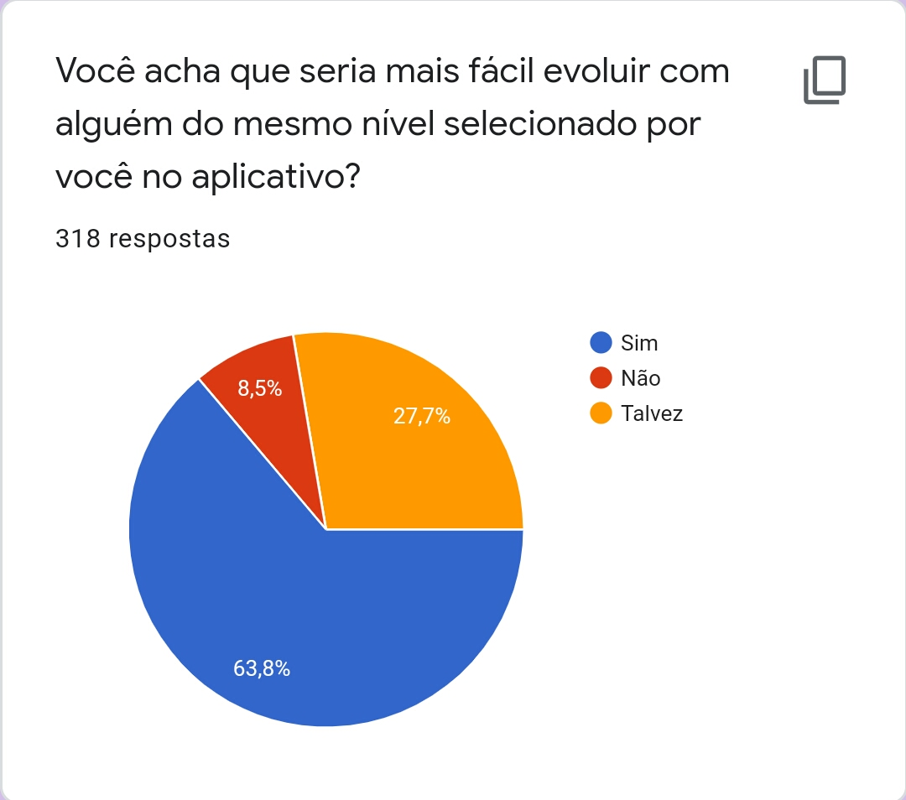

Slide 22
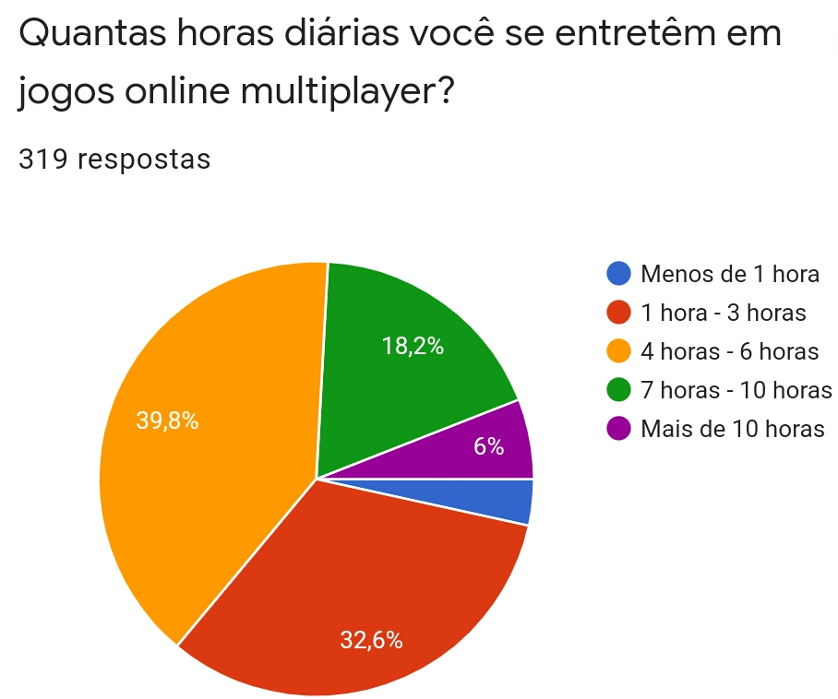
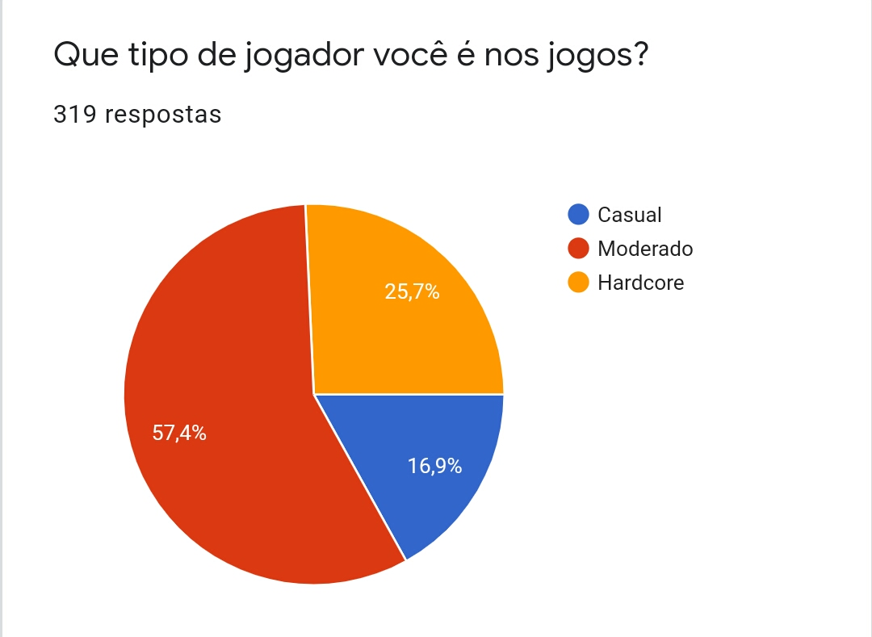

Slide 23
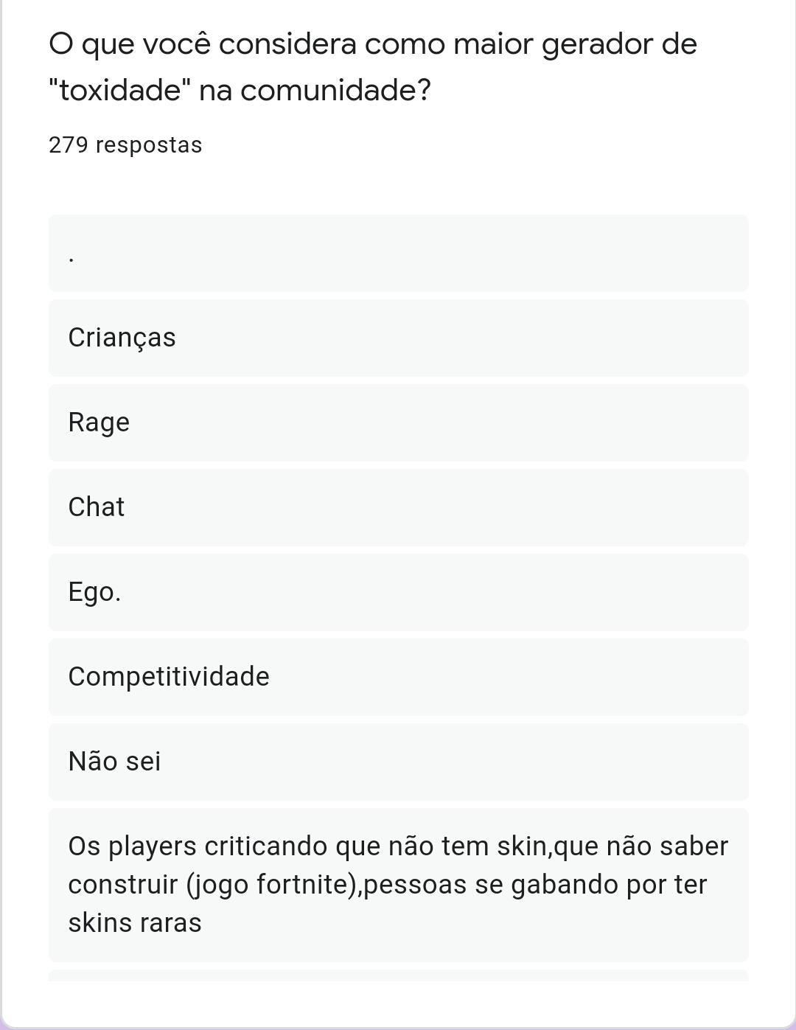
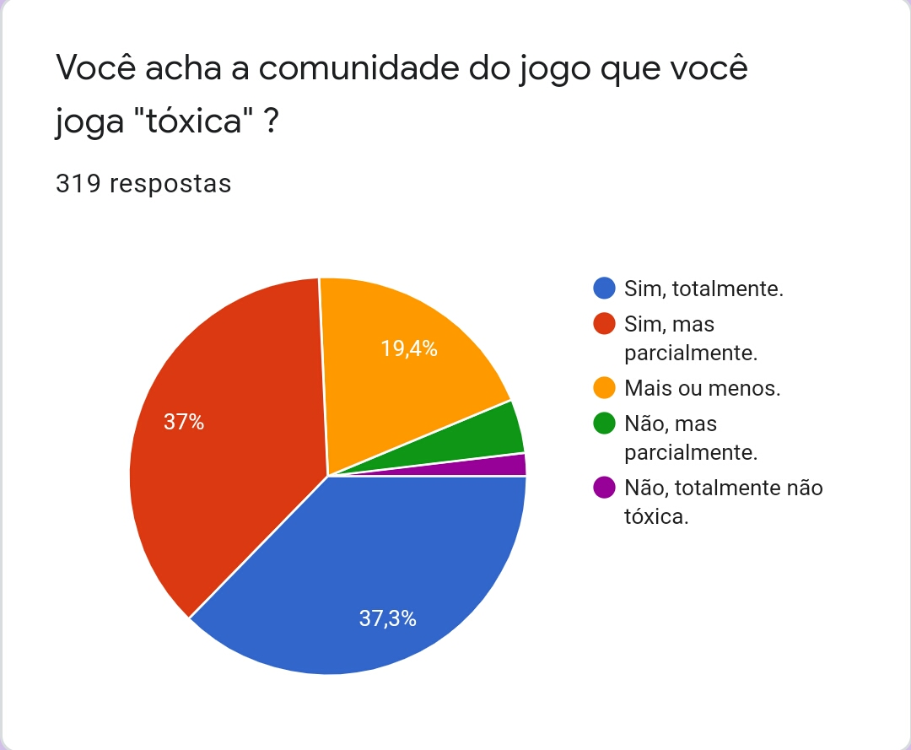

Slide 24
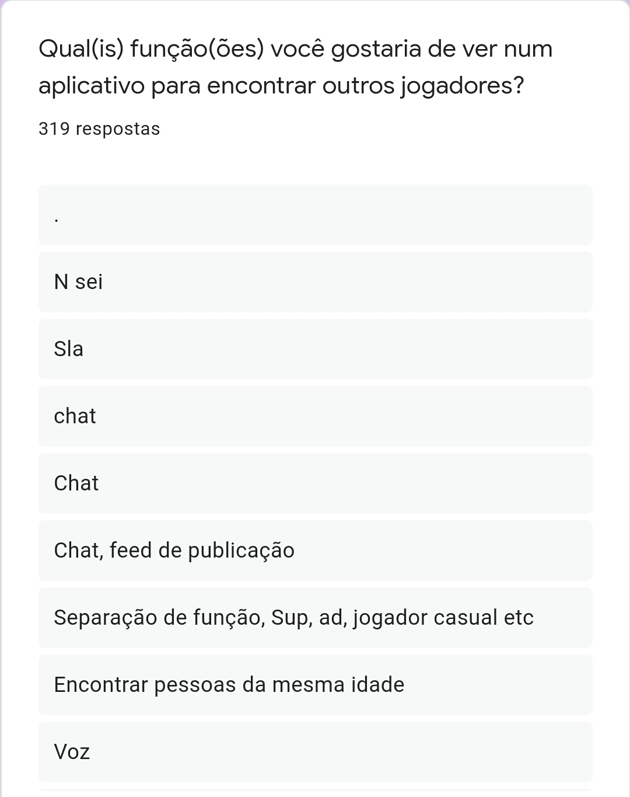
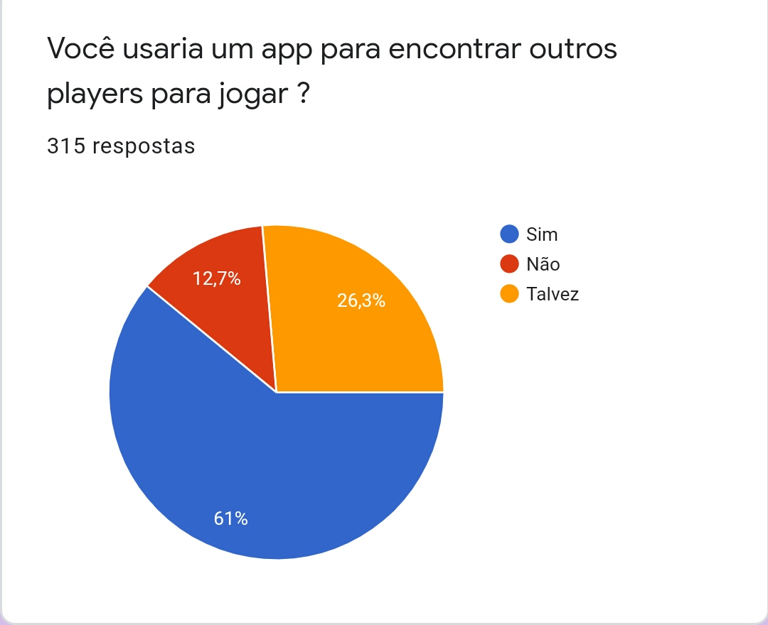

Slide 26
Design Thinking
Segundo Tim Brown (2009), Design Thinking é uma abordagem que foca na resolução de problemas, com colaboratividade e coletividade, com empatia para as pessoas, já que o objetivo principal é materializar a inovação, com foco no ser humano.

Slide 27
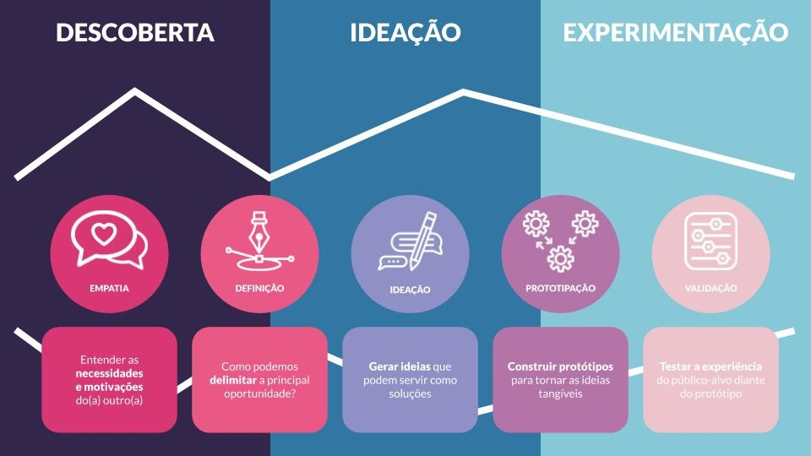

Slide 28

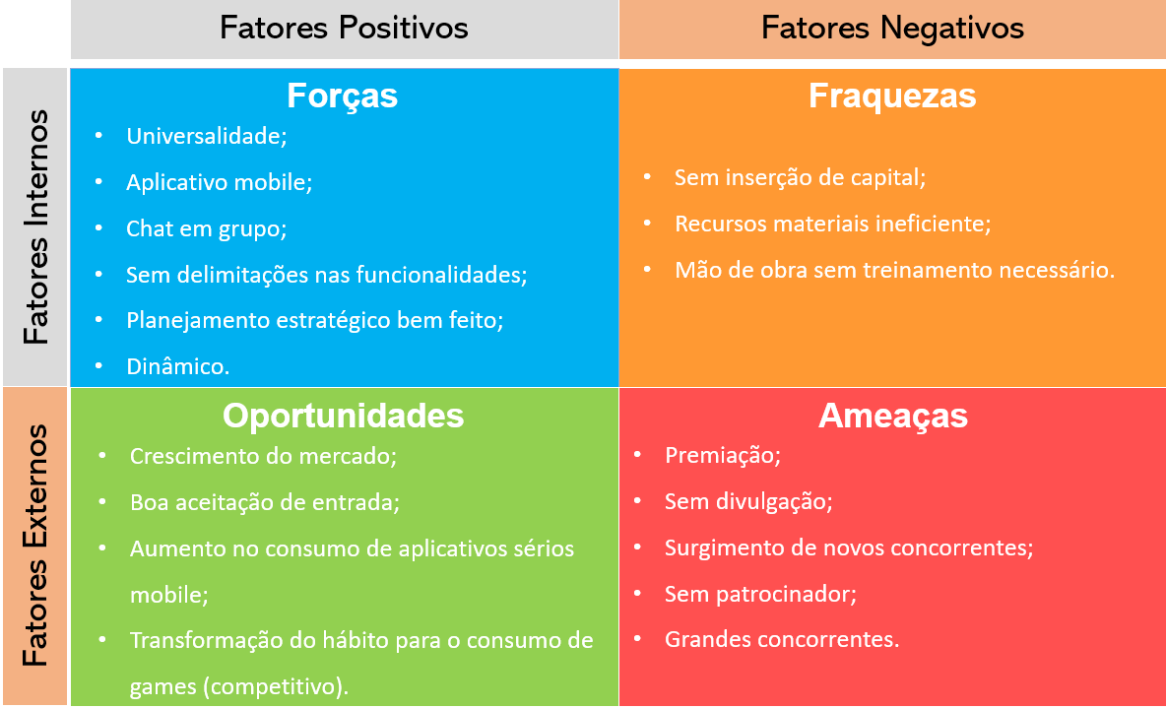
Empatia

Slide 29
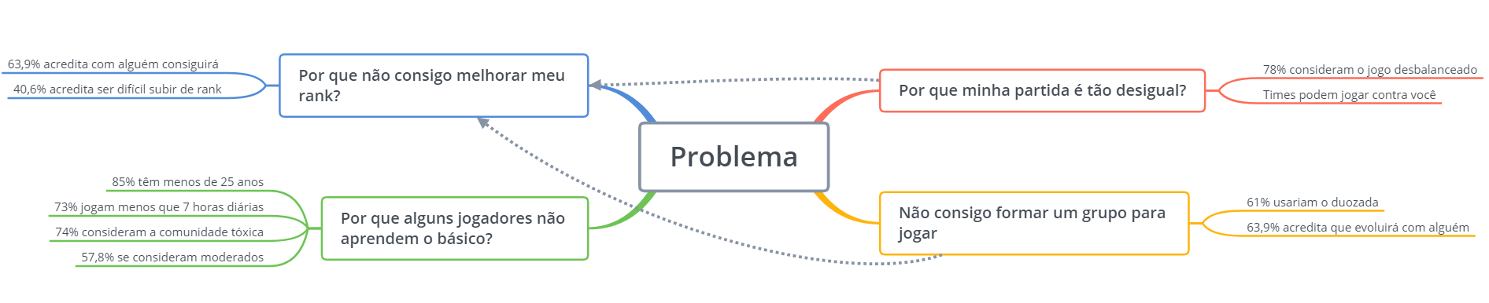
Definição

Slide 30
Ideação
“O cenário econômico brasileiro tem exigido das empresas cada vez mais agilidade e velocidade de adaptação. Modelos de gestão tradicionais perdem força para dar vazão a novas linhas de pensamento, que permitem maior oxigenação da estrutura corporativa. Nesse cenário, ganha mais quem tem mais velocidade e leveza para experimentar.”, CAIRES, Rodrigo.

Slide 31
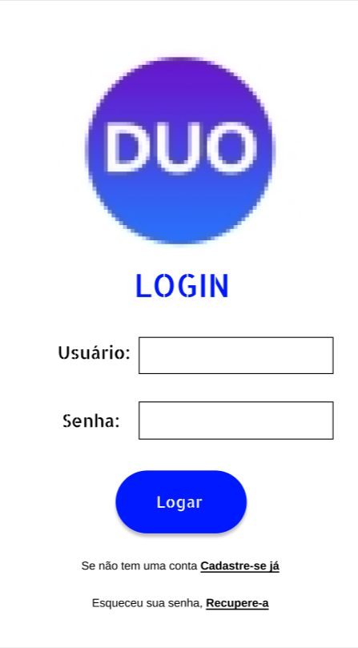
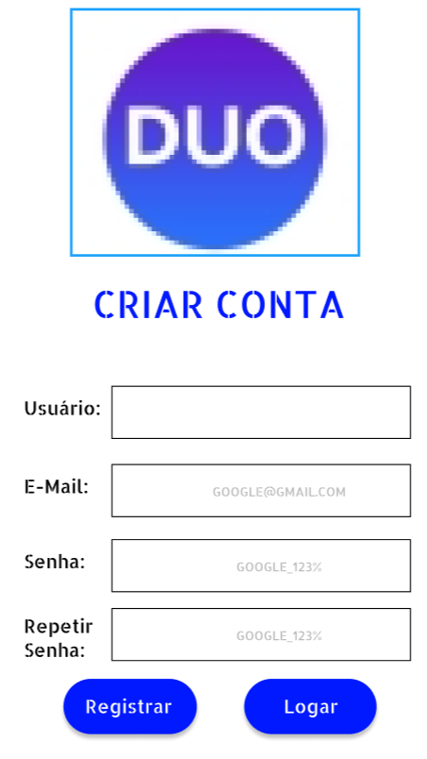
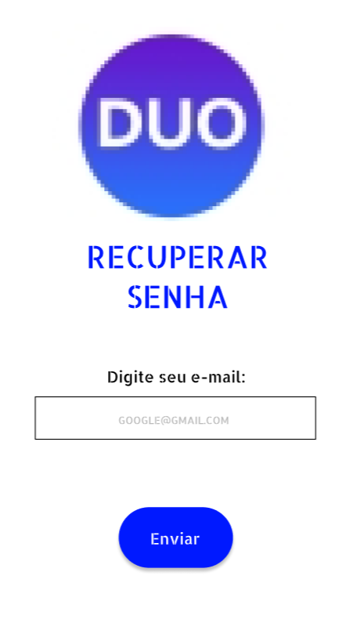
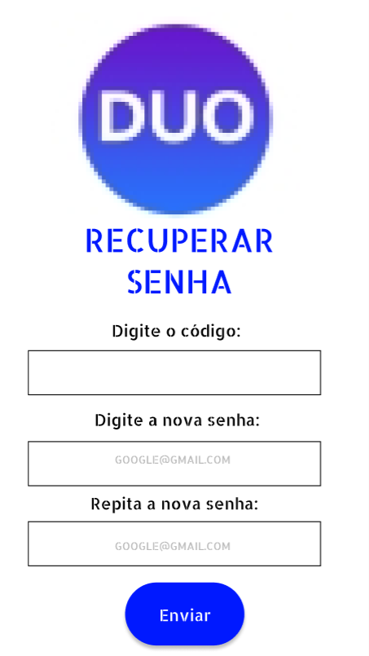
Conta
Fonte: Próprios autores, 2020

Slide 32
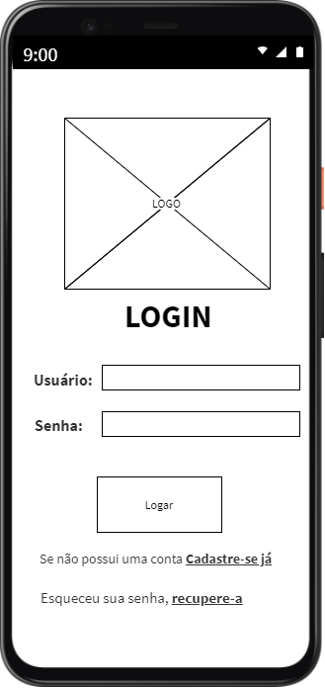
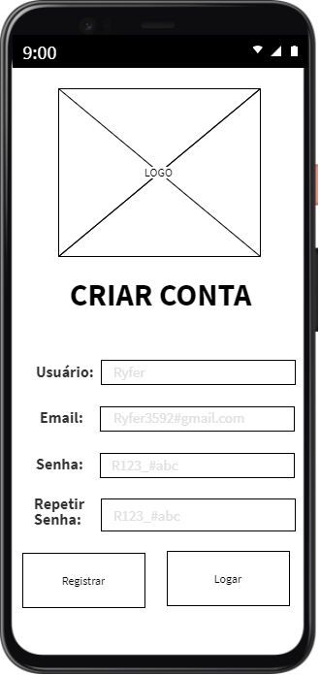
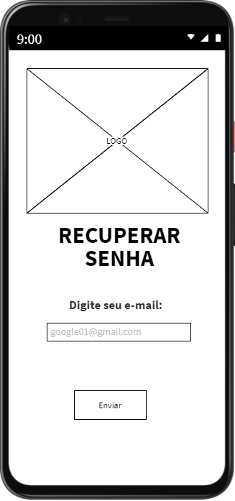
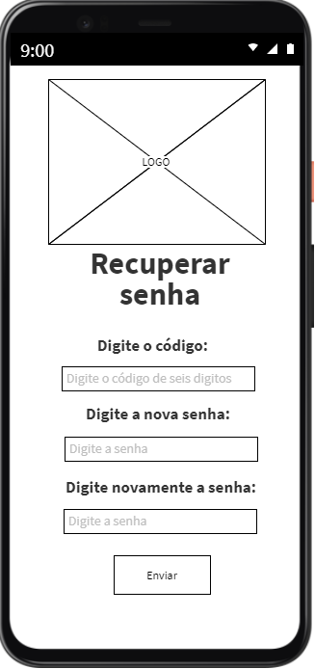
Conta
Fonte: Próprios autores, 2020

Slide 33

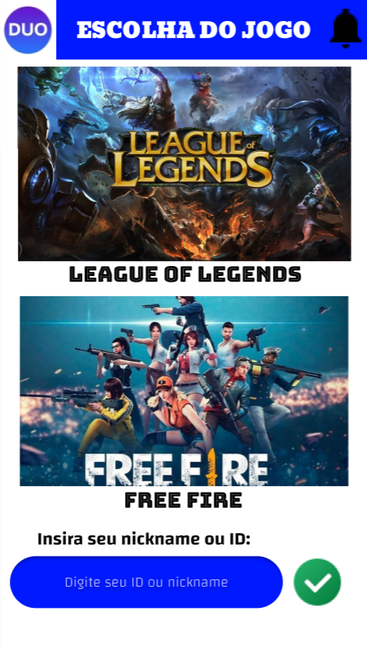
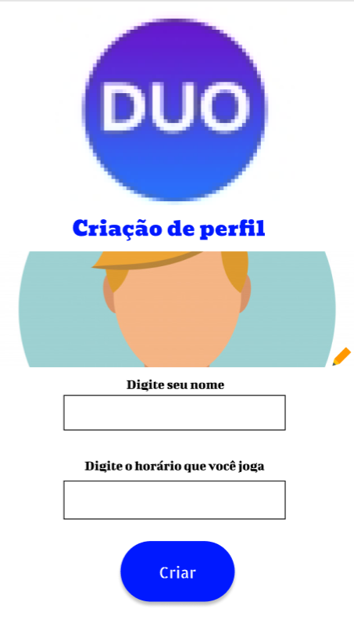
Perfil jogo
Seleção do jogo
Fonte: Próprios autores, 2020

Slide 34
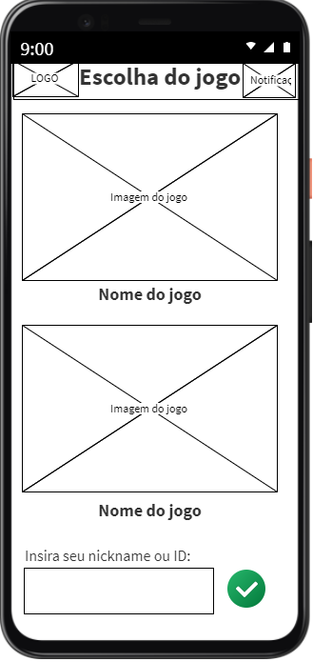
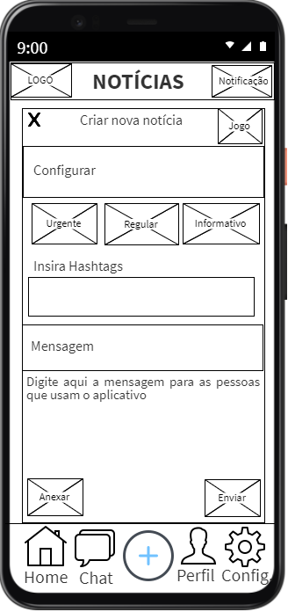
Perfil jogo
Seleção do jogo
Fonte: Próprios autores, 2020

Slide 35
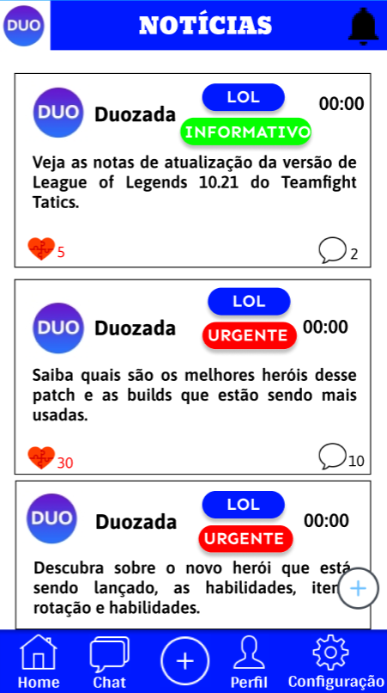
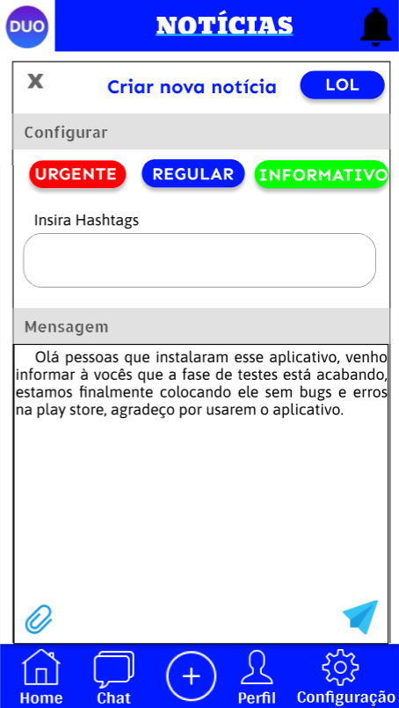
Notícias
Fonte: Próprios autores, 2020

Slide 36
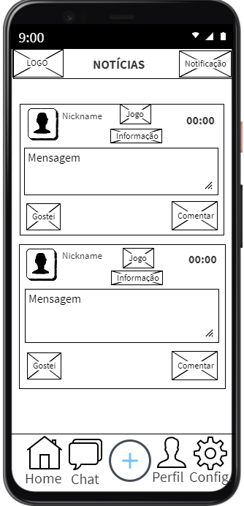
Notícias
Fonte: Próprios autores, 2020

Slide 37
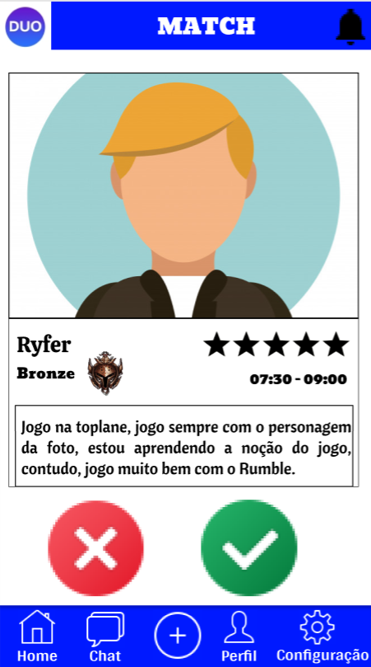
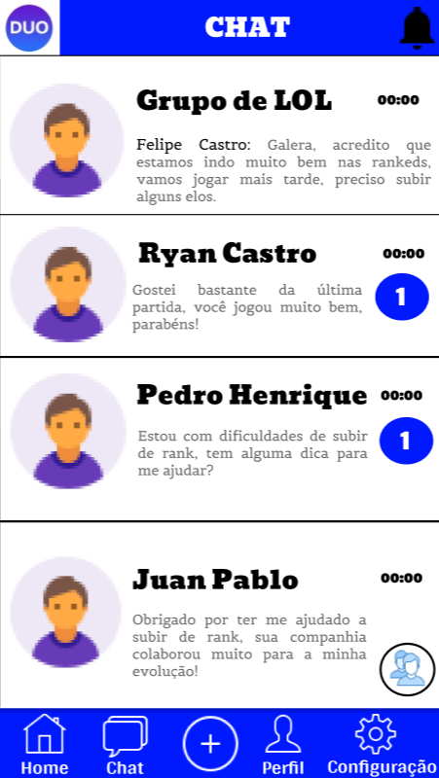
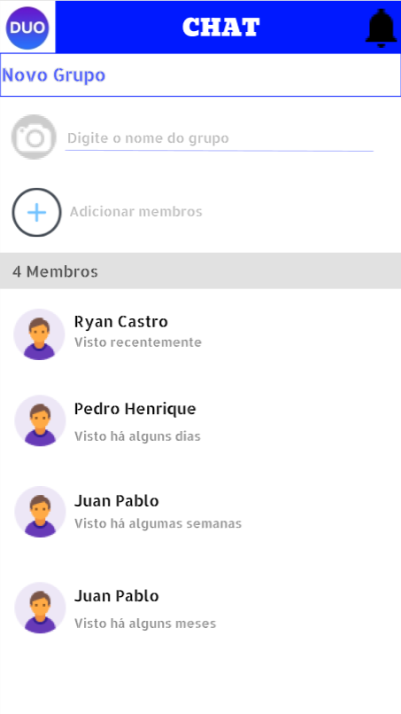
Escolher parceiro
Fonte: Próprios autores, 2020

Slide 38
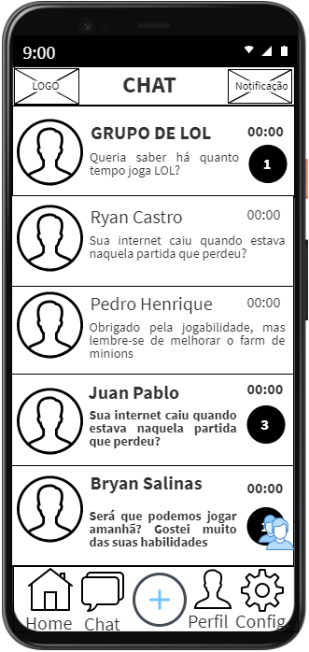
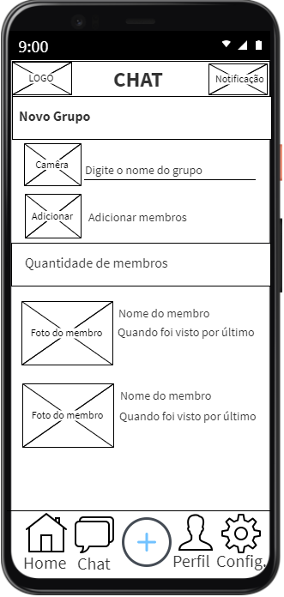
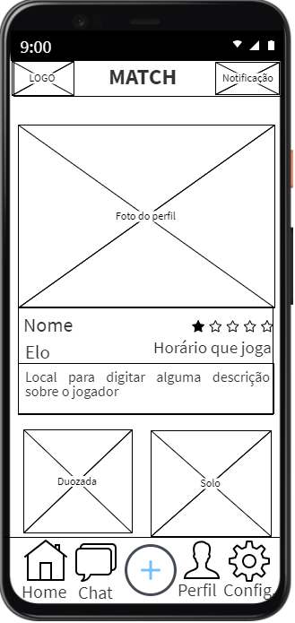
Escolher parceiro
Fonte: Próprios autores, 2020

Slide 39
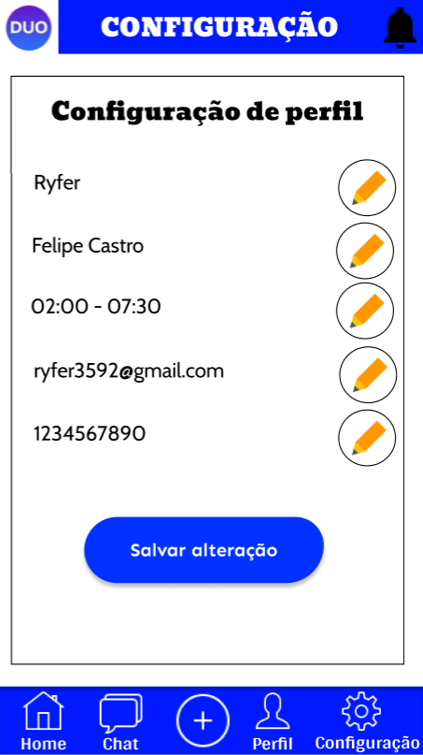
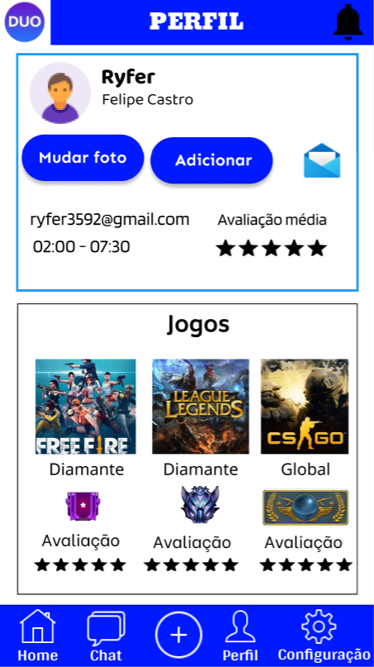
Menu de Navegação
Fonte: Próprios autores, 2020

Slide 40
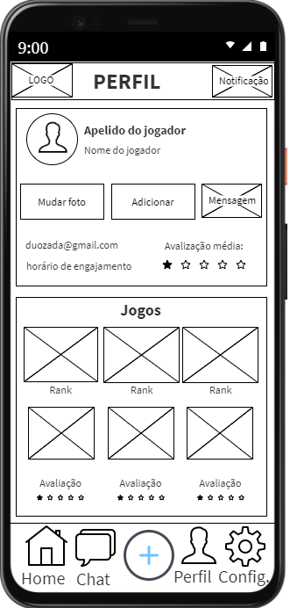

Menu de Navegação
Fonte: Próprios autores, 2020

Slide 41
Validação
Quando o produto foi apresentado pela primeira vez, o design pecava bastante, funcionalidades haviam de ser implementadas, contudo alguns pontos positivos foram levantados, como aplicativo leve e intuitivo.
Todas esses apontamentos foram levados em questão, alguns foram implementados, como configurações, que te possibilita alterar algumas informações já colocadas.

Slide 42

Análise de Concorrentes
PlayerLink:
Fonte: Próprios autores, 2020

Slide 43

Análise de Concorrentes
Meet Your League:
Fonte: Próprios autores, 2020

Slide 44
Tópicos:
Duozada

Slide 45
Logotipo
Duozada
Gradiante do:
#7810d2
Para o:
#0071fe
Tipográfia:
Dubai
#ffffff

Slide 46

Slogan
“Não quero ser o mesmo, quero ser Duozada!”
“Vai de Duozada!”

Slide 47

Business Model Canvas

Slide 48
Desenvolvimento
Brainstorming
Pesquisa de campo
Design Thinking
Usada para escolher qual o melhor projeto para ser desenvolvido.
Usado para ver o acolhimento do público, opinião sobre o aplicativo e sugestões.
Utilizado como orientação de como continuar o projeto.

Slide 49







Softwares Utilizados

Slide 50

Linguagem Utilizada

Slide 51

Diagrama de Caso de uso

Slide 52

Diagrama de Classe

Slide 53



Banco de dados
O banco de dados é usado para registrar os dados do usuário e sua seleção cadastral dos jogos, perante as necessidades de segurança, otimização, integração, maleável e das técnicas de marketing digital foi optado pela ferramenta Firebase.

Slide 54
Tópicos:
Duozada

Slide 55
Considerações Finais
O desenvolvimento do presente projeto, possibilitou um estudo sobre as relações dos jogadores das plataformas de jogos online, assim promovendo a análise de um software, onde o usuário seleciona um companheiro excelente em sua visão para as jogatinas, promovendo uma diminuição de ação de ódio dentro dos jogos online e possibilitando um crescimento de habilidades entre os jogadores.

Slide 56

REFERÊNCIAS BIBLIOGRÁFICAS
Agência Brasil, EXAME - Mercado de games no Brasil deve crescer 5,3% até 2022, diz estudo;
Disponível em: <https://exame.com/negocios/mercado-de-games-no-brasil-deve-crescer-53-ate-2022-diz-estudo/#:~:text=O%20mercado%20de%20games%20no,Entretenimento%20e%20M%C3%ADdia%2C%20da%20PwC.&text=Apenas%20com%20jogos%20de%20celulares,milh%C3%B5es%20de%20d%C3%B3lares%20em%202022./>. Publicado em: 03/08/2019 às 17h43. Acessado em: 18.08.2020.
BNDS, O Banco Nacional do Desenvolvimento - Panorama do setor de jogos digitais no Brasil | Infográfico;
Disponível em: <https://www.bndes.gov.br/wps/portal/site/home/conhecimento/noticias/noticia/jogos-digitais-brasil-infografico/>. Publicado em: 18 de janeiro de 2018. Acessado em: 24.08.2020.

Slide 57
McDonald Emma, Newzoo - The Global Games Market Will Reach $108.9 Billion in 2017 With Mobile Taking 42%;
Disponível em: <https://newzoo.com/insights/articles/the-global-games-market-will-reach-108-9-billion-in-2017-with-mobile-taking-42/>. Publicado em: 20 de abril de 2017. Acessado em: 24.08.2020.
Claire Arcenas – Geekie. Design Thinking na educação: criando aulas mais criativas e inovadoras;
Disponível em: <https://www2.geekie.com.br/wp-content/uploads/2020/02/Design-Thinking-na-Educa%C3%A7%C3%A3o-as-cinco-etapas-que-comp%C3%B5em-a-metodologia-e-suas-descri%C3%A7%C3%B5es-Geekie.jpg> Acessado em: 24/08/2020;

Slide 58
Tim Brown. Change by design;
Disponível em: <https://www.academia.edu/9480893/Change_by_Design> Acessado em: 24/08/2020;
Rafael Carvalho – naprática. Design thinking: entenda o que é e como aplicar;
Disponível em: <https://www.napratica.org.br/design-thinking-o-que-como-funciona/#:~:text=%E2%80%9CDesign%20thinking%20%C3%A9%20uma%20abordagem,do%20livro%20Change%20by%20Design%20.> Acessado em: 24/08/2020;

Slide 59
Migre seu negócio – Manual da secretaria. Design Thinking – Entenda o que é e como aplicar;
Disponível em: <https://manualdasecretaria.com.br/design-thinking/> Acessado em: 24/08/2020;
Breno Paredes – CYSNEIROS. Etapas do Design Thinking e suas abordagens;
Disponível em: <https://cysneiros.com.br/etapas-do-design-thinking-e-suas-abordagens/#:~:text=Contudo%2C%20para%20a%20melhor%20absor%C3%A7%C3%A3o,%2C%20Prototipa%C3%A7%C3%A3o%20e%20Valida%C3%A7%C3%A3o%2FImplementa%C3%A7%C3%A3o.> Acessado em: 24/08/2020;

Slide 60
Flaticon – freepik. Icones grátis;
Disponível em: <https://image.flaticon.com/icons/png/512/115/115086.png> Acessado em: 24/08/2020;
Dick Carozza – FRAUD Magazine. Let’s do some brainstorming;
Disponível em: <https://www.fraud-magazine.com/uploadedImages/Fraud_Magazine/Content/Articles/2016/brainstorming.jpg> Acessado em: 24/08/2020;

Slide 61
Caio César – Voitto. Design Thinking: O que é e como fazer;
Disponível em: <https://lh6.googleusercontent.com/Uic3VTPn-S5Npv1yFFfHGGMf-SNSTh86iMQrTQwDrAG1rnQZs9CqbSSF5wJwnUku5YoahHLij-1QGYU7qu39QdqRxYmZR2_ymo-EErBcwqZwyoImbPgfco8yY94PtxQF6thJTzO6> Acessado em: 24/08/2020.

Slide 62

OBRIGADO!
Alguém tem alguma dúvida?

